Slide 1
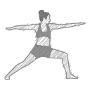
‘I PT’
AI Personal Trainer
Conform Ideal ‘ C.I. ’
조은진, 한해리
2019/11/26
Notes:
안녕하세요. AI Personal Trainer를 의미하는 I PT 어플리케이션 프로젝트를 진행하는 CI조의 발표자 조은진 입니다.

Slide 2
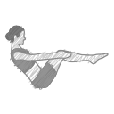
INDEX
1. Introduction
2. Conclude
3. Detail Code
4. Demonstration
5. Supplement
6. Q&A
Notes:
먼저 저희 I PT에 대해서 간략히 소개해 드리고 프로젝트 결과, 세부코드, 시연영상, 후에 보완해야 될 점들을 설명드린 후 발표를 마치도록 하겠습니다.

Slide 3
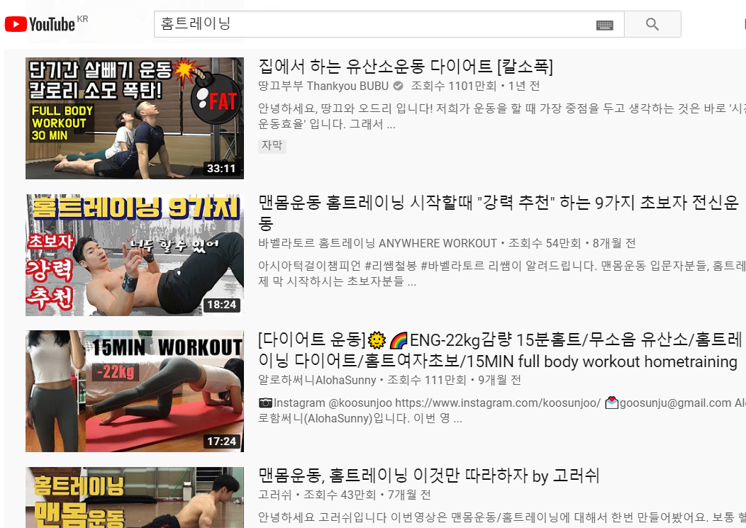
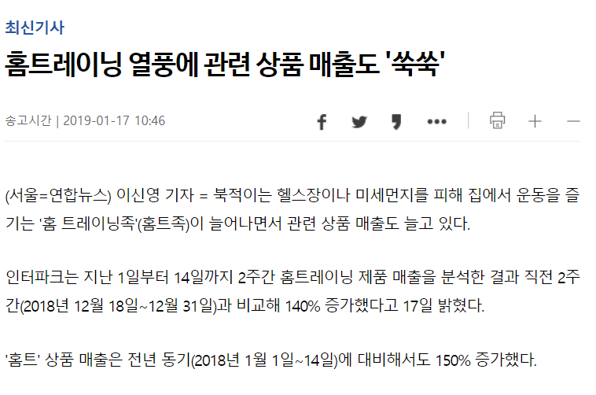
Introduction - Motivation
Notes:
요즘 홈트레이닝이 대세라고 할 수 있습니다.

Slide 4
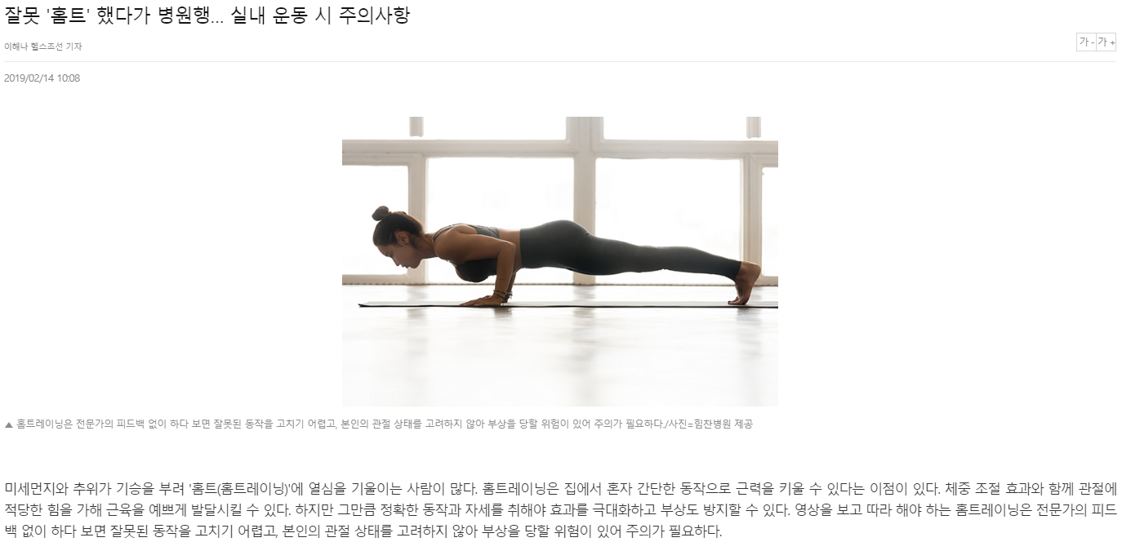
Introduction - Motivation
It would be nice that someone tell me,
“This is wrong posture!!”
Notes:
하지만 홈트레이닝은 자신의 자세를 봐주는 사람이 없어서 부상의 위험이 있는데요,

Slide 5
Introduction – What is ‘ I PT ’ ?
AI Personal Trainer ‘ I PT ’
= Home training + Health Trainer
Analyze exercise video with deep learning.
Compare and analyze the user’s posture with the analyzed information.
Tell user in real time whether user’s posture is correct.
Notes:
I PT는 사용자의 모션을 감지해서 사용자의 자세가 올바른 지 체크해 주는 프로그램입니다.

Slide 6
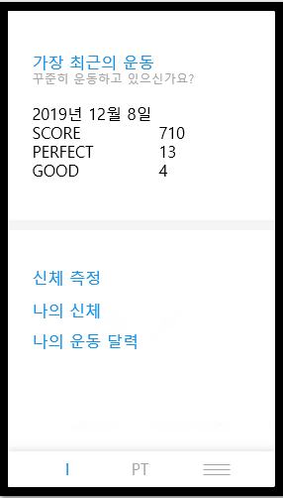
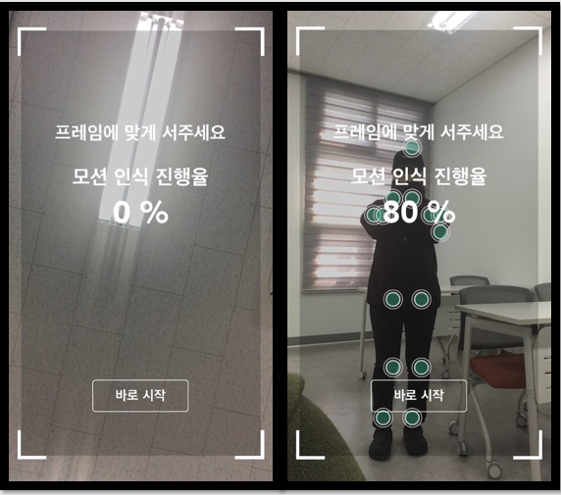
Conclude – Ideal
Notes:
원래 중간발표때는 안드로이드 스튜디오와 연동한 핸드폰 어플리케이션을 만들고자 했습니다. 그래서 처음엔 UI도 만들기 시작하고 텐서플로우로 모션 분석을 시작했지만, 2명이라는 적은 인원수와 생각보다 짧은 기간과 어려운 난이도 때문에 이 모든 것을 완성할 수 없다고 판단하여, 우선 안드로이드 연동은 부분은 포기하고 모션 분석 및 비교 모듈만이라도 완성하기로 결정했습니다.

Slide 7
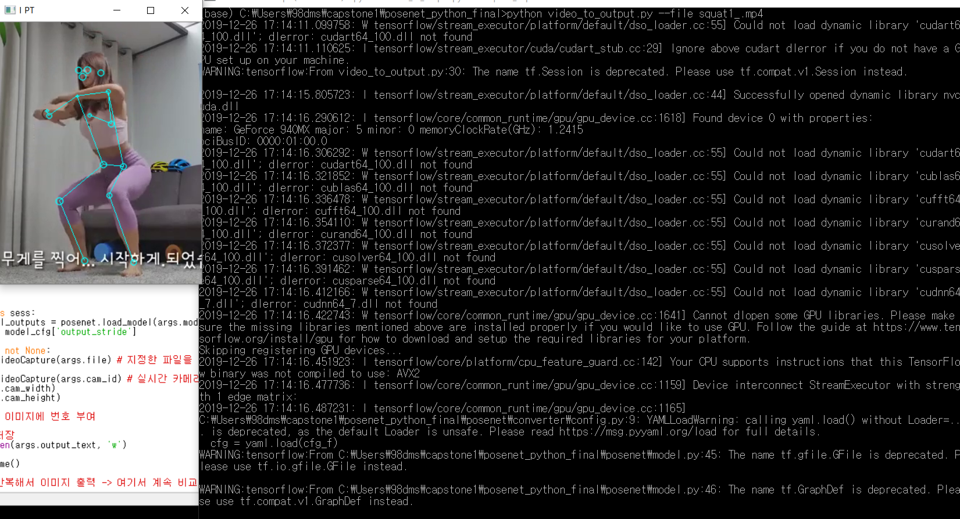
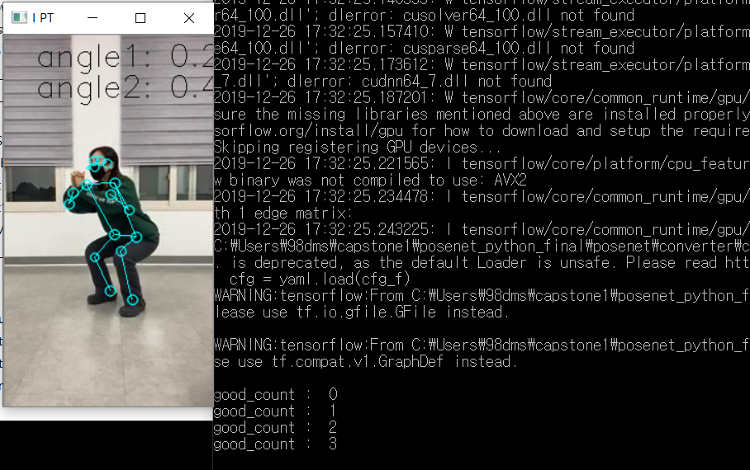
Conclude – ldeal
Notes:
그래서 이렇게 아나콘다와 파이썬을 이용해서 모션 분석을 하고 비교해주는 단계까지 프로젝트를 진행했습니다.

Slide 8
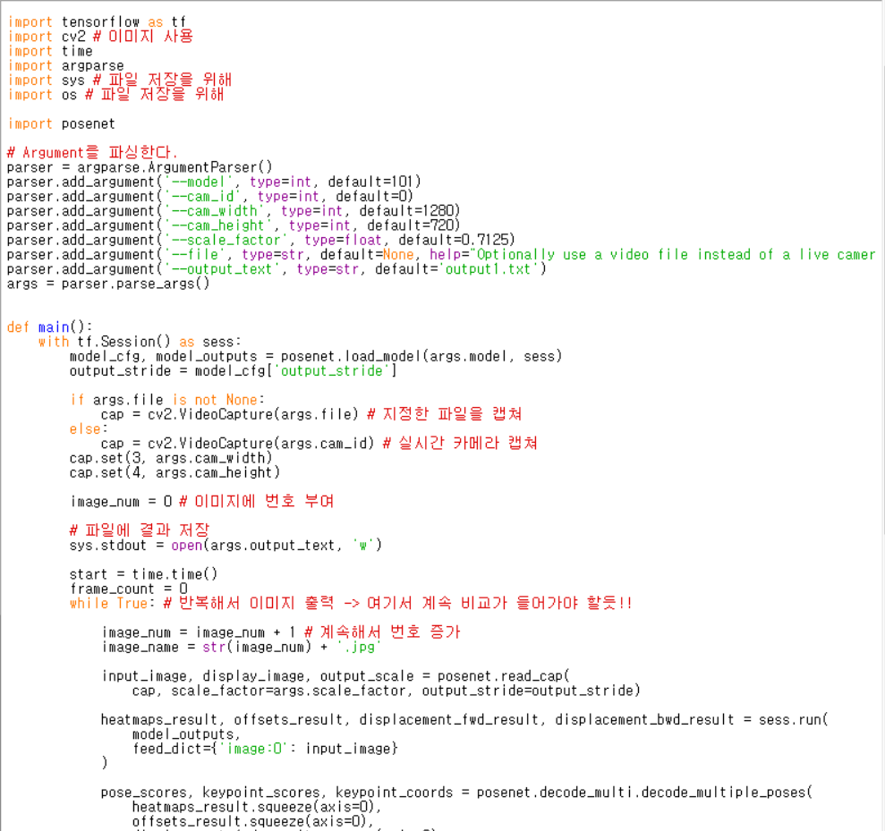
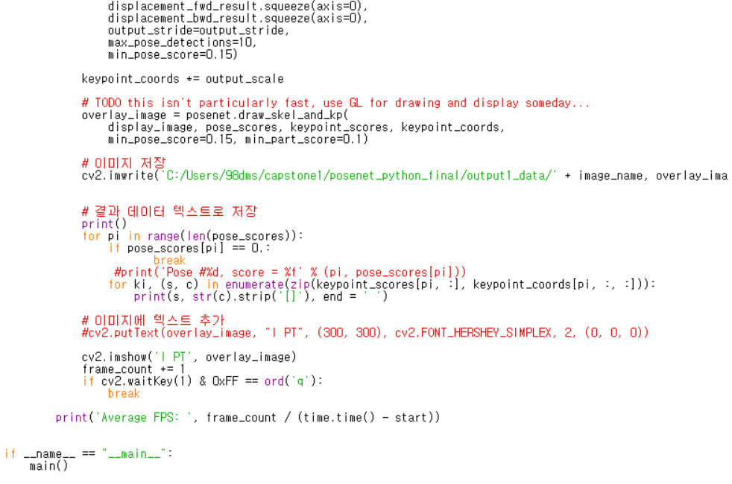
Detail Code – 동영상 분석 코드

Slide 9
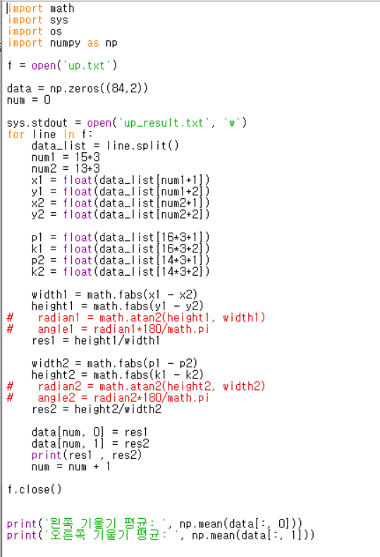
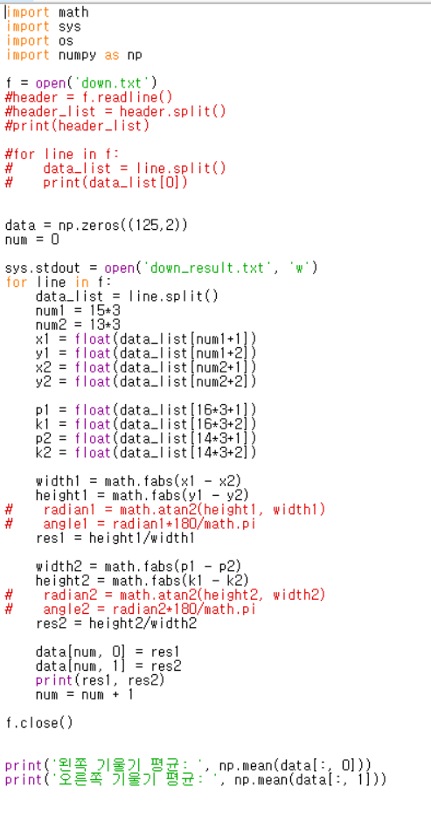
Detail Code – 수치 계산 코드

Slide 10
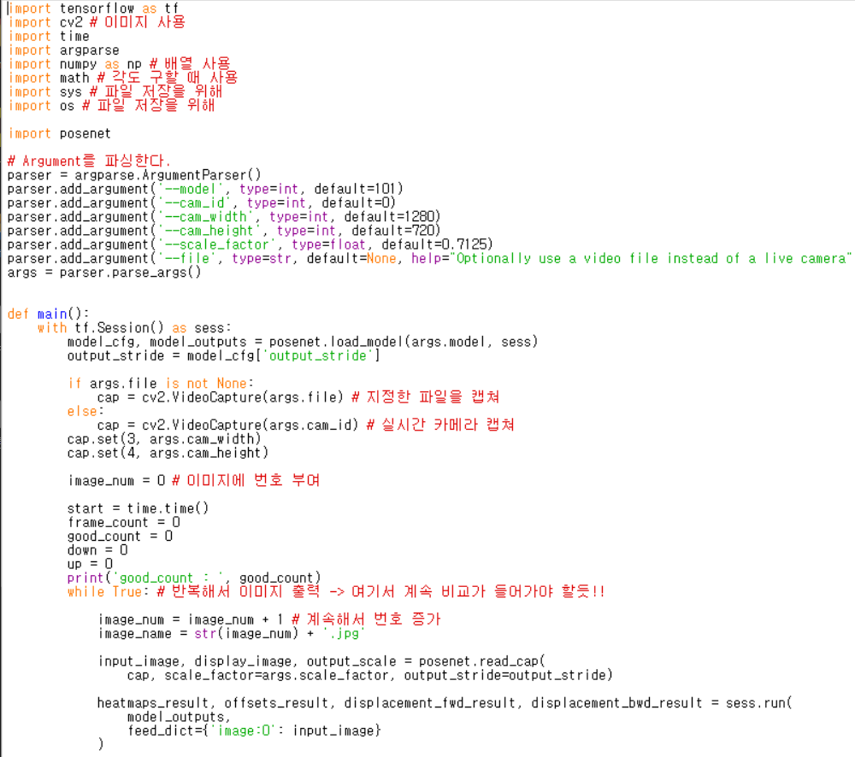
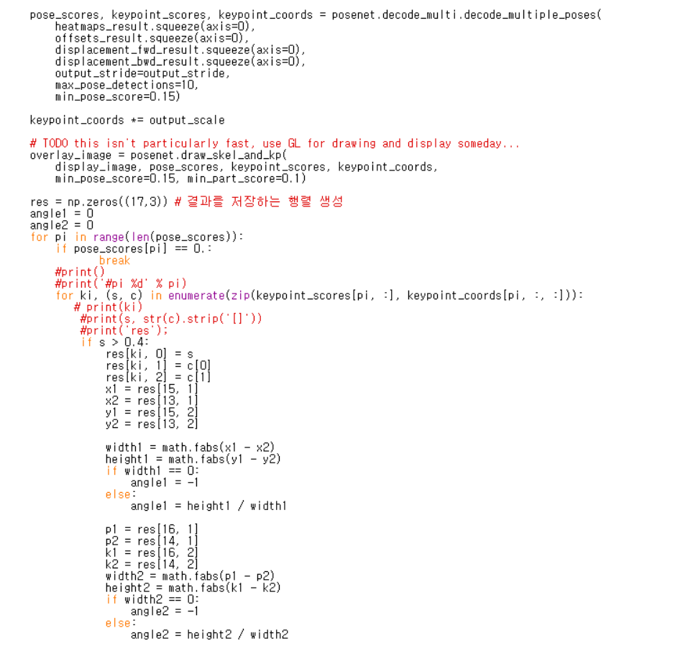
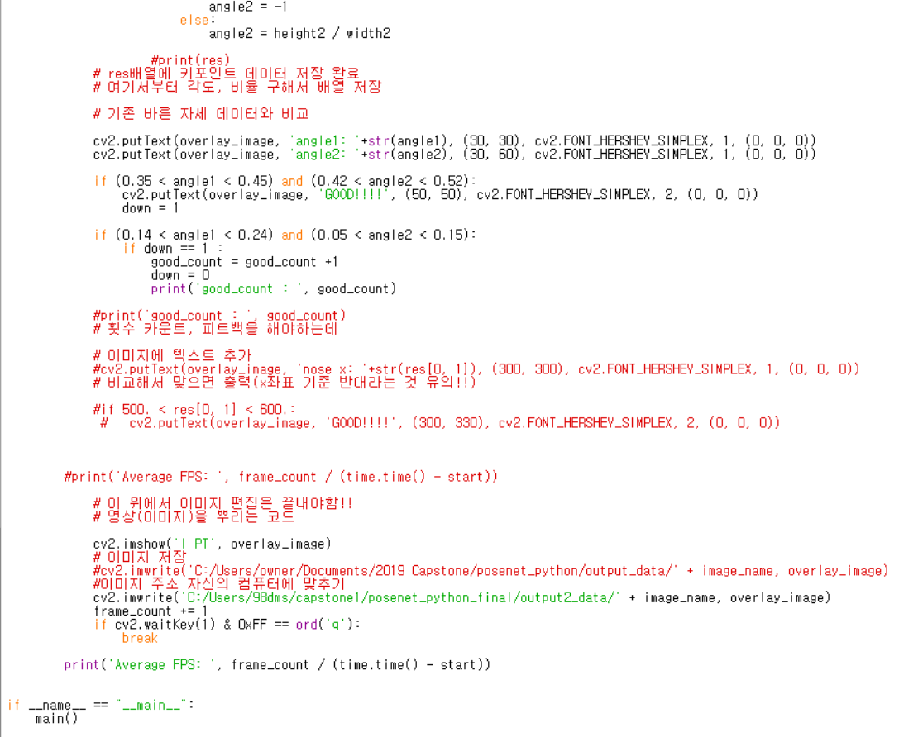
Detail Code – 실시간 영상 비교 코드

Slide 11
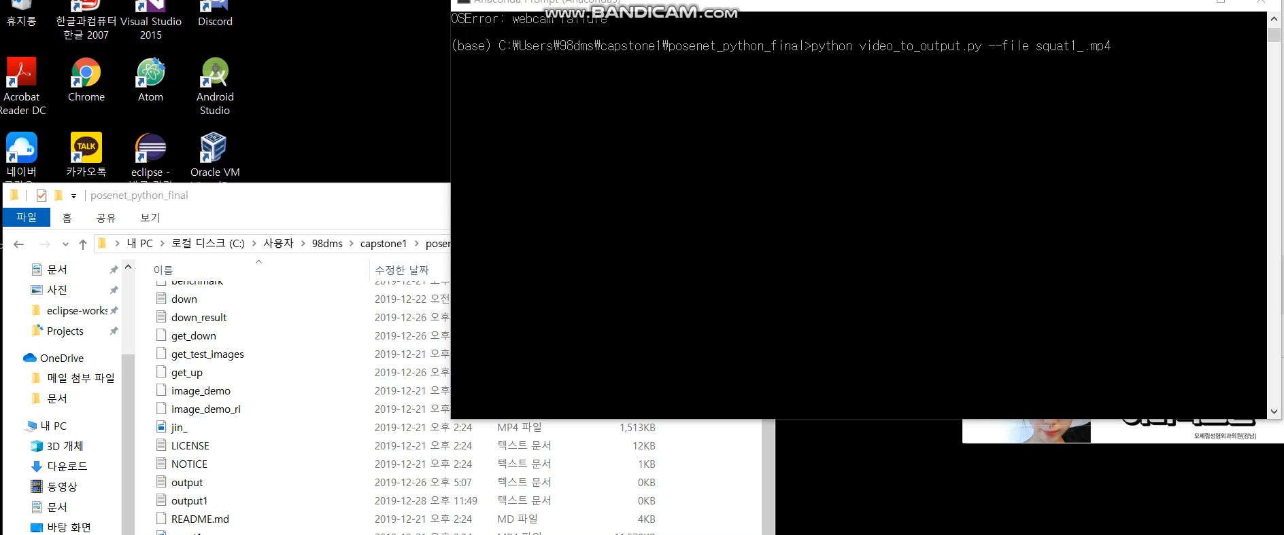
Demonstration- 동영상 분석

Slide 12
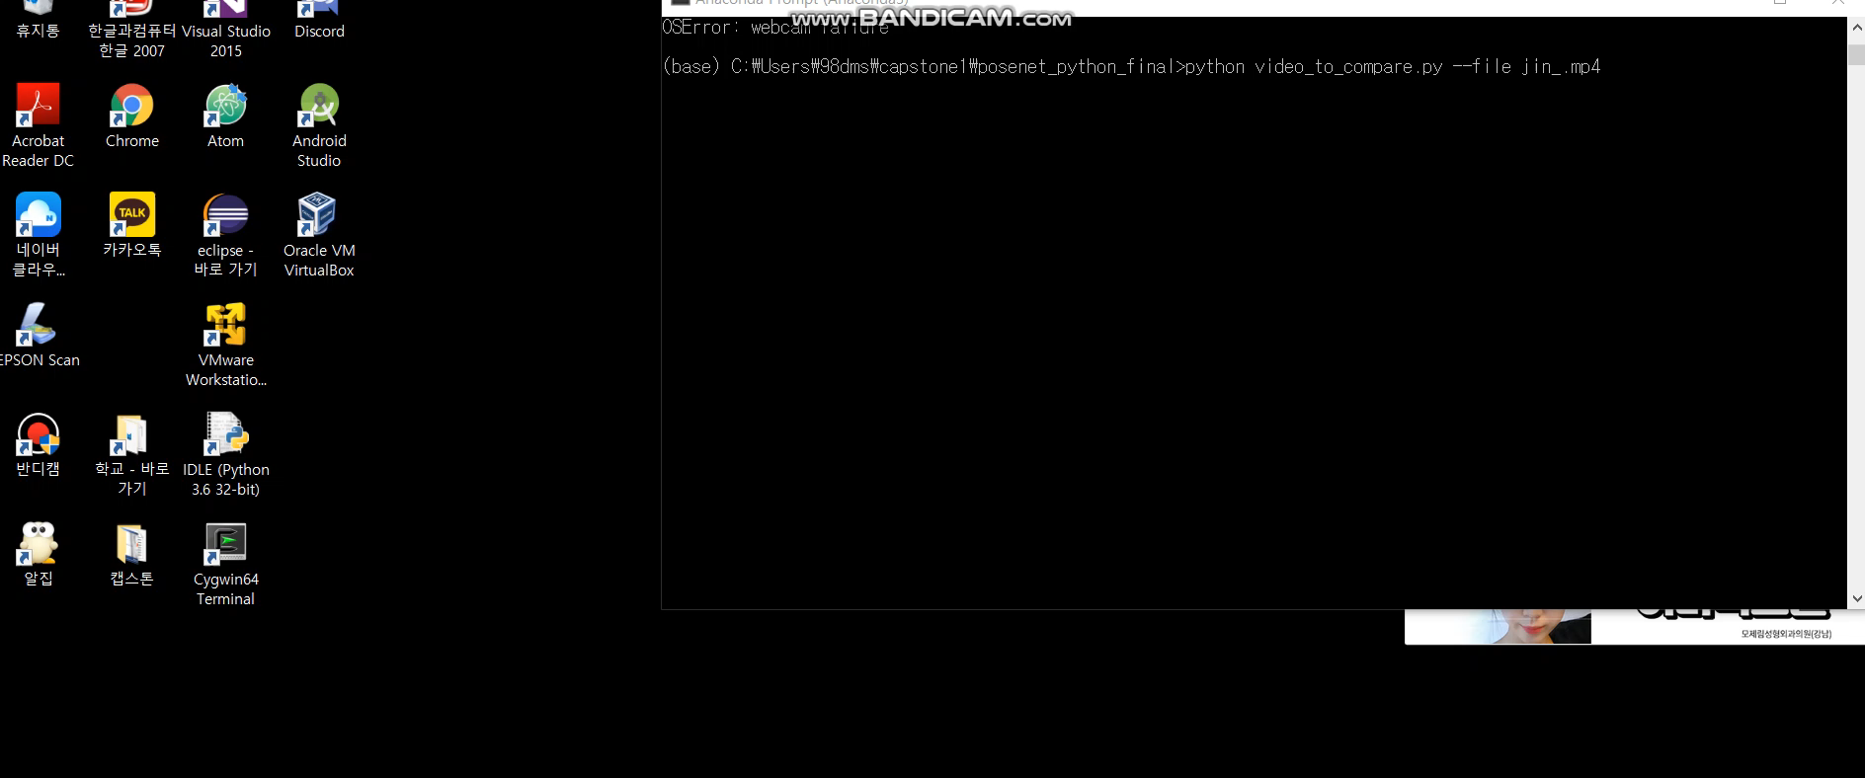
Demonstration – 모션 일치 비교

Slide 13
Supplement
1. Analyzing user movement in various directions
2. Add motion match criterion
3. Using user’s body information
4. Using a score value that indicates the accuracy of a keypoint
Notes:
1. 다양한 방향에서의 사용자 움직임 분석하기
2. 모션 일치 기준을 더 추가하기
3. 사용자의 신체정보 미리 입력받기
4. Keypoint의 정확도를 나타내는 score값을 활용하기

Slide 14

ANY QUESTIONS?

Slide 15
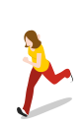
THANK YOU

